Slide 1
6. KONTROLA DZIAŁANIA SILNIKÓW OKRĘTOWYCH
6.1. Parametry rutynowo kontrolowane
Ocenę działania silników okrętowych dokonuje się na bieżąco, za pomocą określonego zestawu parametrów, zwanych parametrami rutynowo kontrolowanymi. Zestaw ten może być okresowo uzupełniany o parametry uzyskane z przeprowa­dzonego indykowania silnika. W nowoczesnej siłowni okrętowej silniki mogą być indykowane w sposób ciągły, a mierzone wielkości na bieżąco oceniane. Wielkości te również należy uznać za rutynowo kontrolowane.
Przeprowadzana bieżąca ocena działania silnika służy do określenia poprawności przebiegu procesu roboczego oraz, pośrednio, stanu technicznego silnika, a także mechanicznego i cieplnego obciążenia jego elementów.

Slide 2
6.1.1. Parametry podstawowe
Do podstawowych, rutynowo kontrolowanych parametrów należą:
ciśnienie barometryczne (otoczenia) – p_{b} ,
temperatura otoczenia – t_{ot} ,
temperatura powietrza na wlocie do turbosprężarki – t_{pTS1} ,
temperatura powietrza ładującego w zasobniku – t_{d} ,
ciśnienie sprężania – p_{k} ,
ciśnienie maksymalne spalania – p_{max} ,
temperatura wylotu spalin z cylindra – t_{wyl} ,
ciśnienie spalin w kolektorze – p_{wyl} ,
wskaźnik obciążenia lub indeks pompy wtryskowej – h/h_{i} ,
prędkość obrotowa silnika – n ,
temperatura wody przed i za chłodnicą powietrza – t_{chp1}/t_{chp2} ,
spadek ciśnienia na filtrze powietrza – Δp_{f} ,
spadek ciśnienia na chłodnicy powietrza – Δp_{ch} ,
prędkość obrotowa turbosprężarki – n_{TS} ,
temperatura spalin przed i za turbosprężarką – t_{wl.1}/t_{wyl.2} .

Slide 3
Wymienione wyżej podstawowe parametry określające działanie silnika okrę­towego należy mierzyć codziennie i oceniać kompleksowo.
Ocena taka polega na porównywaniu pomierzonych parametrów z odpowiednimi wielkościami wzorcowymi, uzyskanymi dla danego stanu obciążenia silnika podczas próby na hamowni lub próby morskiej.
W tabeli 6.1 podano, poza parametrami podstawowymi, dodatkowe parametry, również przydatne do okresowej oceny pracy silnika.
Schemat ideowy ilustrujący miejsca pomiaru rutynowych parametrów pokazano na rysunku 6.1.

Slide 4
Lp. | Nazwa parametru | Symbol | Jednostka
1. | Prędkość obrotowa | n | obr / min
2. | Temperatura powietrza na wlocie do TS | t _{pTS1} | ºC
3. | Spadek ciśnienia na filtrze powietrza | Δp _{f} | mmH₂O
4. | Ciśnienie powietrza doładowującego za sprężarką | p _{p1} | MPa
5. | Temperatura powietrza za sprężarką | t _{p1} | ºC
6. | Spadek ciśnienia na chłodnicy powietrza | Δp _{ch} | mmH₂O
7. | Temperatura powietrza doładowującego w zasobniku | t _{d} | ºC
8. | Ciśnienie powietrza doładowującego | p _{d} | MPa
9. | Maksymalne ciśnienie sprężania | p _{k} | MPa
10. | Maksymalne ciśnienie spalania | p _{max} | MPa
11. | Średnie ciśnienie indykowane | p _{i} | MPa
12. | Temperatura gazów za cylindrem | t _{wyl} | ºC
13. | Prędkość obrotowa turbosprężarki | n _{TS} | obr / min
14. | Wskaźnik obciążenia | h | -
15. | Temperatura wody przed i za chłodnicą | t_{chp 1}/t_{chp 2} | ºC
16. | Moment obrotowy | M₀ | Nm
17. | Ciśnienie powietrza w siłowni | p | mmHg; hPa
18. | Wilgotność względna / bezwzględna powietrza | φ / χ | – / g/kg
19. | Moc indykowana | N_{i} | kW
20. | Prędkość narastania ciśnienia w komorze spalania | Δp /Δα | Mpa / ºOWK
21. | Temperatura gazów przed turbiną | t _{wyl 1} | ºC
22. | Temperatura gazów za turbiną | t _{wyl 2} | ºC
23. | Przeciwciśnienie wydechu | Δp_{w} | mmH₂O
24. | Temperatura oleju przed i za chłodnicą | t _{ol 1} / t_{ol 2} | ºC
25. | Ciśnienie wody i oleju przed silnikiem | p_{w} /p_{ol} | MPa
26. | Temperatura paliwa przed silnikiem | t _{pal} | ºC
27. | Lepkość paliwa przed silnikiem | ν _{pal} | cSt; ºE
28. | Ciśnienie paliwa przed silnikiem | p _{pal} | MPa
29. | Ciśnienie otwarcia wtryskiwacza | p _{wtr} | MPa
30. | Geometryczny kąt wyprzedzenia wtrysku | α _{ww} | ºOWK
31. | Ciśnienie powietrza rozruchowego | p _{roz} | MPa
32. | Ciśnienie powietrza sterującego | p _{ster} | MPa

Slide 5
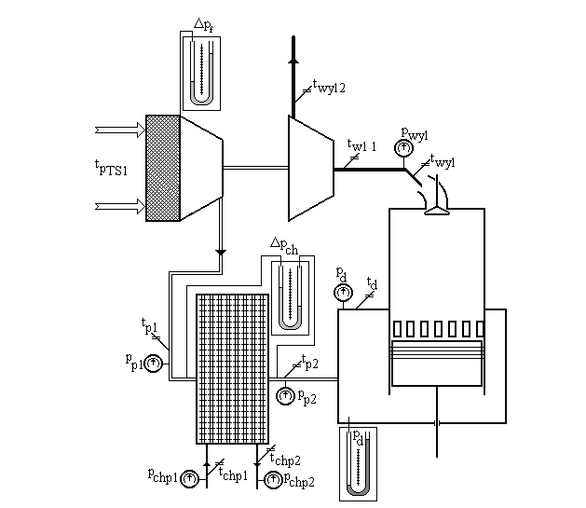
Rys. 6.1. Schemat ideowy ilustrujący miejsca pomiaru rutynowych parametrów

Slide 6
6.2. Ocena pracy silnika
6.2.1. Ocena pracy silnika na podstawie wybranych parametrów
Ocena pracy – działania silnika polega na bieżącej kontroli ważnych eksploata­cyjnie parametrów oraz porównywaniu ich wartości z odpowiednimi wartościami wzorcowymi, uzyskanymi podczas badań na hamowni lub podczas próby morskiej. Różnice tych wartości świadczyć będą o zmianach stanu technicznego silnika.
Graficzna ewidencja i ocena zmiany temperatury wylotu spalin podczas eksploatacji: a) krzywa wzorcowa t _{wyl} = f (N); b) krzywa odchyłek – różnica temperatur wylotu spalin w stanie wzorcowym i eksploatacyjnym w funkcji czasu Δt _{wyl} = f (τ)

Slide 7
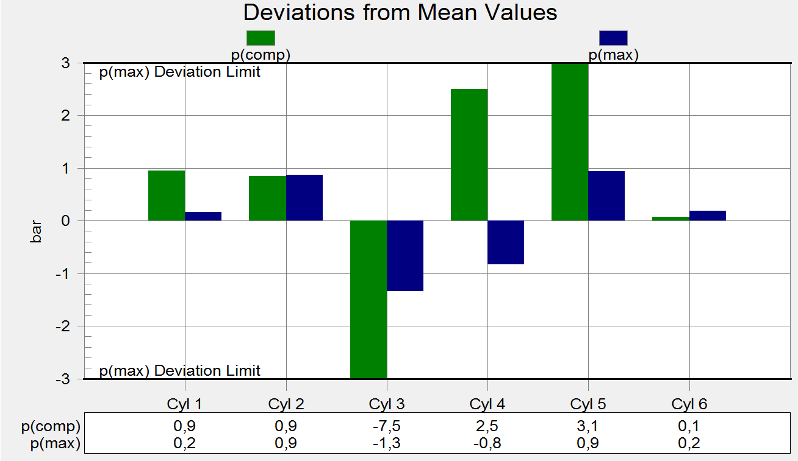
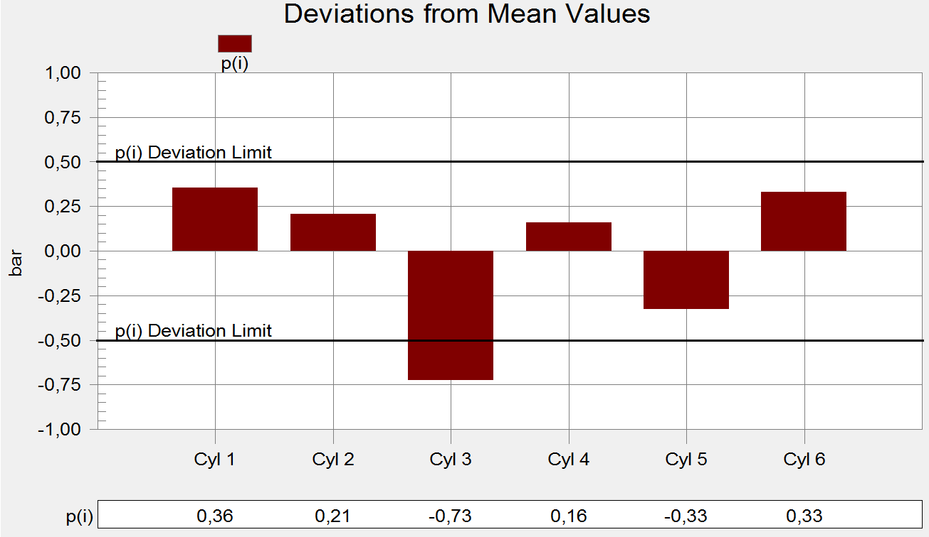
Wykres przedstawiony na rysunku dotyczy:
A. silnika o nieprawidłowej regulacji i wymagającego natychmiastowego działania załogi
B. prawdopodobnie pomiar wykonano w warunkach zmiennego obciążenia (np. zły stan morza)
C. silnika o nieprawidłowych nastawach VIT
D. silnika z prawdopodobną awarią turbosprężarki
Jeśli po przeprowadzonym indykowaniu uzyskano by wykres przedstawiony na rysunku, to w pierwszej kolejności należałoby wykonać:
A. korekcję nastaw systemu VIT
B. kontrolę układu wtryskowego na układzie cylindrowym nr 3
C. korektę dawki paliwa na pompie wtryskowej układu cylindrowego nr 3
D. nie należy wykonywać żadnego działania, gdyż nie jest ono wymagane

Slide 8
Obserwując wartości odchyłek ciśnień ukazanych na rysunku, można stwierdzić, że:
A. z dużym prawdopodobieństwem pomiar został wykonany w warunkach stałego obciążenia silnika
B. z dużym prawdopodobieństwem podczas indykowania doszło do zmiany obciążenia silnika, np. w skutek zmiany nastawy obrotów na mostku
C. z dużym prawdopodobieństwem stan pierścieni tłokowych jest prawdopodobnie niezadowalający
D. z dużym prawdopodobieństwem turbosprężarka silnika wymaga natychmiastowego czyszczenia

Slide 9
Temperatura wylotu spalin t_{wyl} jest szczególnie ważnym parametrem. Wszelkie nieprawidłowości w układzie powietrza ładującego, paliwowym, rozrządu czynnika roboczego, a także procesu spalania uwidocznią się wzrostem t_{wyl} .
Do zasadniczych przyczyn wzrostu temperatury wylotu spalin należy zaliczyć:
niesprawności układu paliwowego, zwłaszcza nieszczelne, „lejące” wtryskiwacze i zużyte pary precyzyjne pomp wtryskowych,
zły stan techniczny zespołu: tuleja cylindrowa-tłok-pierścienie tłokowe, oraz nie­szczelność zaworów rozrządu czynnika roboczego; w tym przypadku niższe od normalnego będzie także ciśnienie sprężania p_{k} wskutek ubytku (przedmuchu) powietrza,
niedostateczne schłodzenie powietrza ładującego w wyniku zabrudzenia chłodnicy od strony powietrza lub/i wody, jak i niedostatecznego natężenia przepływu wody chłodzącej przez chłodnicę lub zbyt wysokiej temperatury wody chłodzącej,

Slide 10
niedostateczną wydajność turbosprężarki spowodowaną zabrudzeniem sprężarki lub/i turbiny,
niską jakość paliwa i nieprawidłowe jego przygotowanie, w szczególności oczyszczenie i podgrzanie do optymalnej lepkości wtrysku; przy pracy silnika na paliwie ciężkim średnia temperatura wylotu spalin, dla porównywalnych warunków obciążenia, będzie o 10÷20ºC wyższa niż przy zasilaniu olejem napędowym,
ekstremalnie wysokie temperatury wody zaburtowej i powietrza.
Przy wystąpieniu dwóch pierwszych przyczyn, wzrost temperatury t_{wyl} uwidoczni się na cylindrze, gdzie dana niesprawność wystąpiła, w pozostałych przypadkach wzrost t_{wyl} nastąpi na wszystkich cylindrach. Wzrost t_{wyl} w stosunku do wartości wzorcowych nie powinien przekraczać ±5% t_{wyl} .

Slide 11
Ciśnienie sprężania p_{k} zależy znacząco od stanu technicznego silnika. Niedostateczne ciśnienie sprężania może być spowodowane:
zbyt niskim ciśnieniem doładowania p_{d} ,
niesprawnościami elementów komory spalania, takimi jak:
– nieszczelne pierścienie tłokowe,
– nadmierne zużycie tulei cylindrowych,
– wypalenie denek tłoków,
– nieszczelne zawory rozrządu czynnika roboczego lub/i nieprawidłowy ich rozrząd.
Porównując wartość pomierzonego ciśnienia sprężania p_{ok} (zredukowanego na warunki normalne) z odpowiednią wartością wzorcową, można określić ilościową odchyłkę Δp_{k} powodowaną wystąpieniem obu wymienionych przyczyn.

Slide 12
Praktyka eksploatacyjna wykazuje, że dla danego silnika, w dużym zakresie obciążeń eksploatacyjnych, stosunek absolutnego ciśnienia sprężania p_{k} + p_{b} do abso­lutnego ciśnienia doładowania p_{d} + p_{b} jest wielkością w przybliżeniu stałą:
Typowy zakres β_{p} dla różnych silników wynosi 30÷40. Znając zatem wartość β_{p} dla nowego silnika (dane z prób morskich lub na hamowni) można obliczyć, jakie w danych warunkach eksploatacyjnych i dla pełnosprawnego silnika powinno być ciśnienie sprężania p_{k} :
p_{k} = β_{p} · (p_{1d} + p_{b}) – p_{b}

Slide 13
Maksymalne ciśnienie spalania p_{max} jest parametrem, na który wpływ mają wszystkie parametry procesów składowych procesu roboczego, a w szczególności:
ciśnienie i temperatura powietrza ładującego,
ciśnienie i temperatura na końcu suwu sprężania,
kąt wtrysku i zapłonu paliwa, wielkość wtryskiwanej dawki paliwa, jak również
jakość paliwa i jakość powstałej mieszanki paliwowo-powietrznej.
Różnica Δp_{max} pomiędzy maksymalnym ciśnieniem wzorcowym p_{omax} a pomie­rzonym p_{1max} dla danego obciążenia Δp_{max} = p_{omax} – p_{1max} nie powinna przekraczać ±3,5% p_{omax} .
Również różnica p_{max} w poszczególnych cylindrach nie powinna przekroczyć ±3,5% wartości średniej.

Slide 14
Przekroczenie tych odchyłek, świadczące o zaistniałych usterkach w procesach składowych procesu roboczego, wymaga zdiagno­zowania tych przyczyn i ich usunięcia. Gdy obciążenie silnika jest małe, na przykład poniżej 0,3÷0,4 N_{en} , różnica p_{omax} i p_{max} może być większa niż wyżej podana.
Prędkość obrotowa silnika n jest zależna, dla danych warunków pływania i prędkości statku, od stopnia obciążenia silnika. Miarą tego obciążenia może być średnie ciśnienie indykowane p_{i} . Znając z pomiarów na hamowni lub prób morskich krzywe wzorcowe określające n = f (p_{i}), dla różnych stanów zanurzenia statku, można ustalić odchyłki prędkości obrotowej pomiędzy wzorcowymi a aktualnymi warunkami pływania. Odchyłki te mogą być w niewielkim stopniu wynikiem pogorszonego stanu technicznego silnika, czyli zmniejszenia sprawności mechanicznej η_{m} . Przeważnie powodowane są one zwiększonym oporem pływania.

Slide 15
6.2.2. Ocena procesu roboczego na podstawie wykresów indykatorowych
Wykres indykatorowy jest graficznym obrazem zmian ciśnienia p w komorze spalania podczas jednego cyklu roboczego w funkcji objętości skokowej V_{s} – p = f (V_{s}), co odpowiada zmianom ciśnienia p w funkcji skoku tłoka S – p = f₁(S) (rys. 6.4 – wykres a) lub funkcji czasu τ : p = f′ (τ); dla stałej prędkości obrotowej n jest to równoważne funkcji kąta OWK: p = f ″ (α).
Rys. 6.4. Przykład wykresów indykatorowych zdjętych indykatorem mechanicznym: a - wykres normalny, b - wykres rozwinięty, c - wykres słupkowy ciśnienia spalania, d - wykres słupkowy ciśnienia sprężania, (GMP)′ - dla wykresu rozwiniętego

Slide 16
